Slide 1
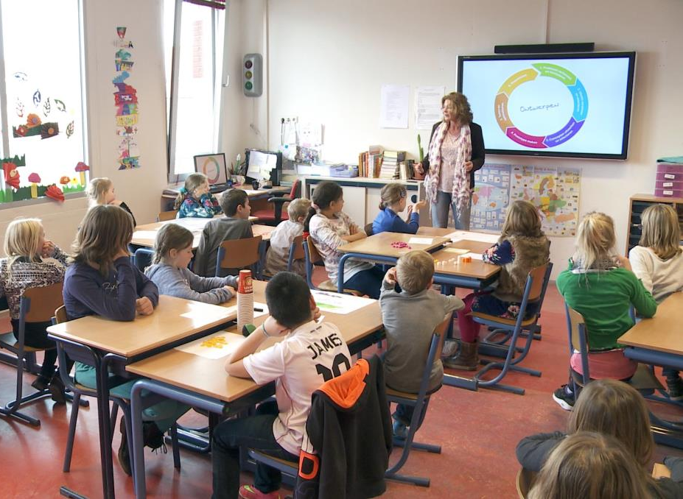
Caiwei Zhu & Remke Klapwijk
Wetenschapsknooppunt TU Delft
www.tudelft.nl/wetenschapsknooppunt

Slide 2
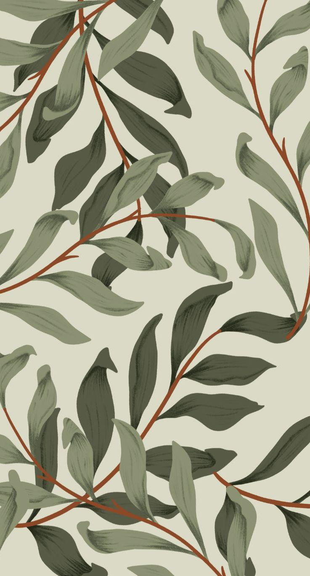
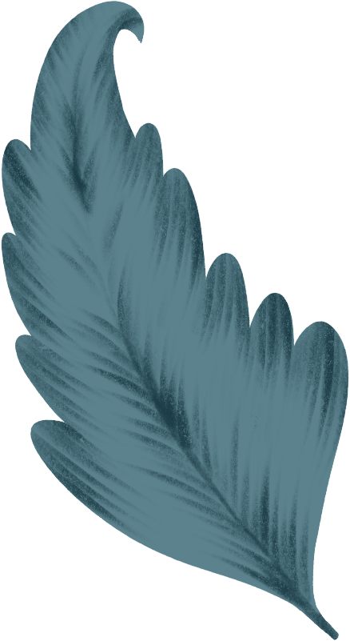

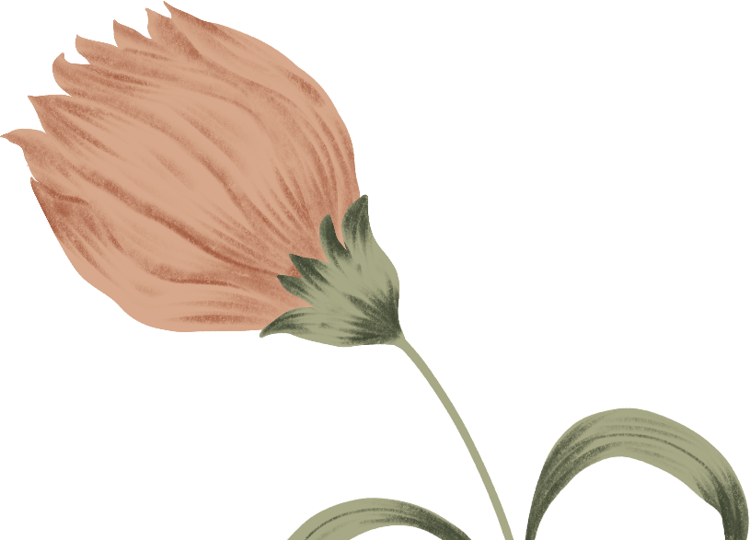
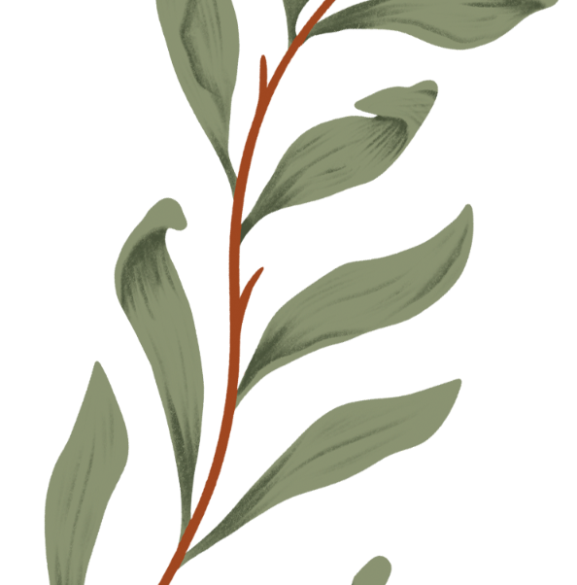
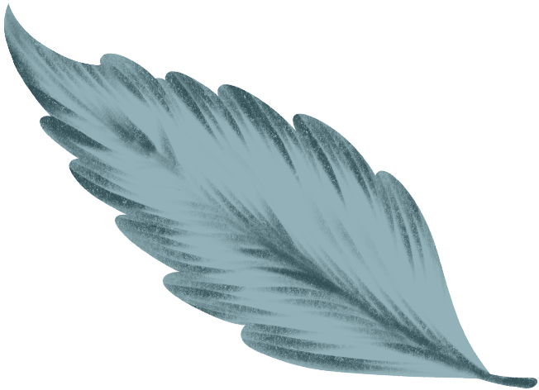
Ga naar buiten en leer van de natuur
Caiwei Zhu & Remke Klapwijk
Wetenschapsknooppunt TU Delft

Slide 3
Doel workshop
Ontdekken hoe je van de natuur kan leren
  Hoe lost de natuur het op?
  Speurtocht op het strand
  Verbanden tussen vormen en functies
Verdiepen in de natuurlijke inspiratiebron
  Schetsen maken
  Hoe werkt het?
  Vertalen naar een ontwerpidee
In de klas
  Werkvormen
  Adviezen

Slide 4
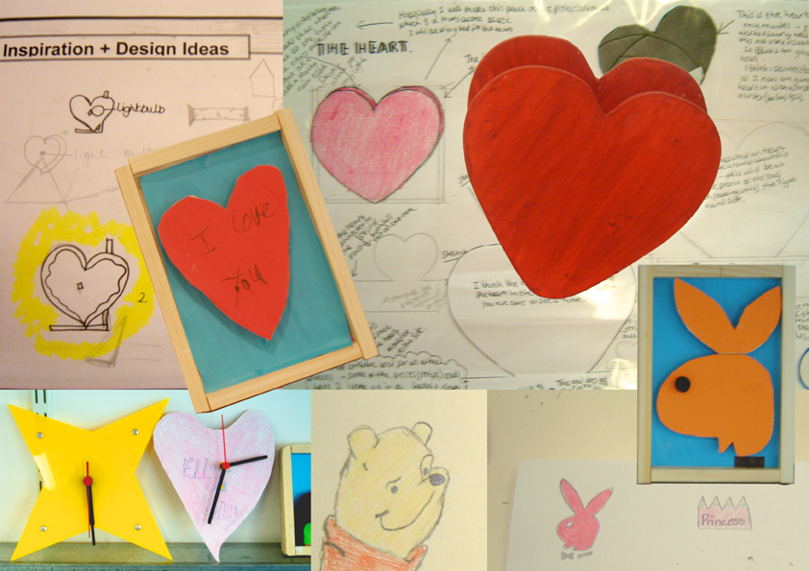
Notes:
Creative thinking does not just happen – children need help to think divergently. In this example the children had to design a picture frame --.lots of rectangles and images from popular culture….

Slide 5
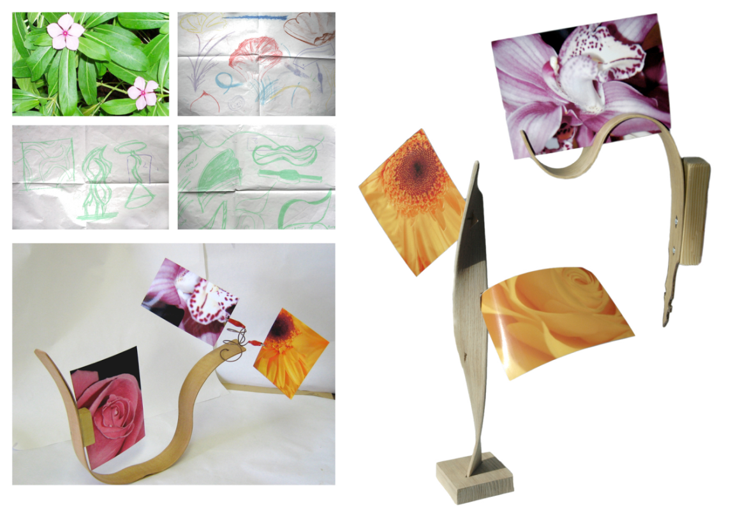
Inspiratie vanuit de natuur helpt
Source: Bill Nicholl
Notes:
Inspiration form nature helps – children were asked to look around and look for forms in nature….

Slide 6
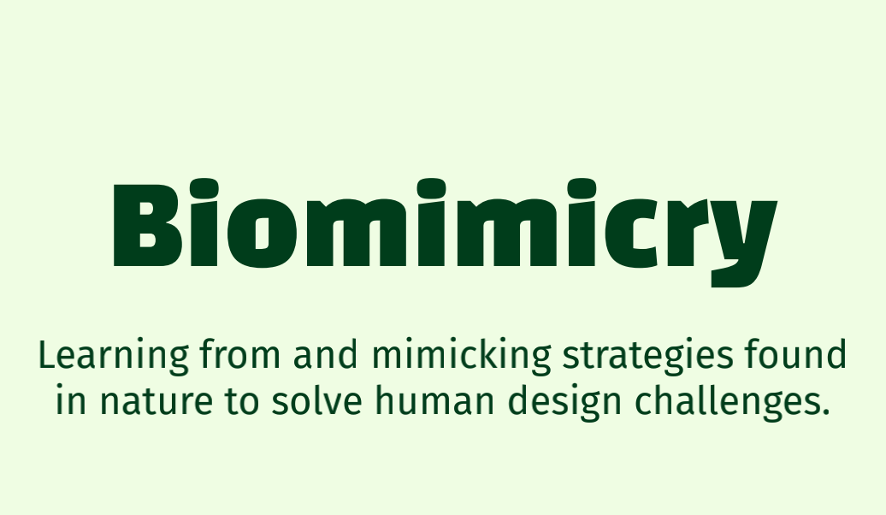
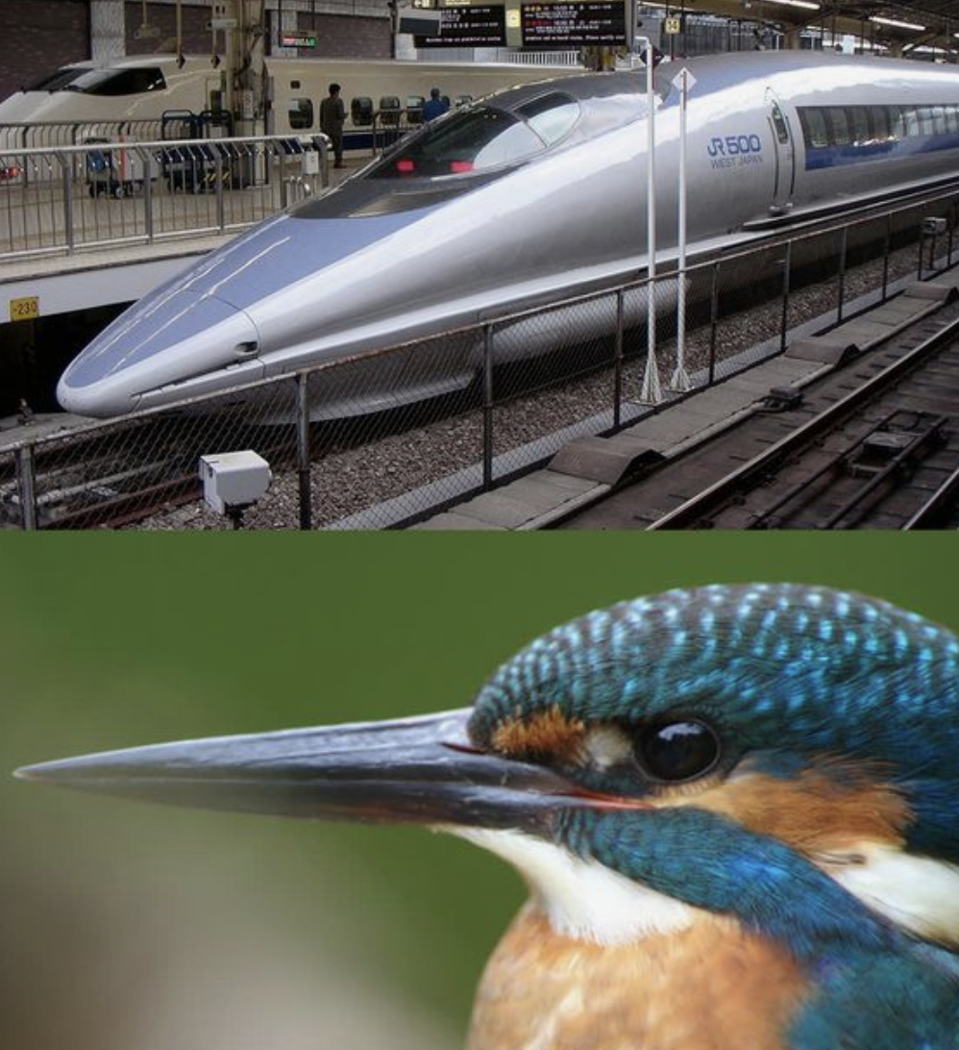
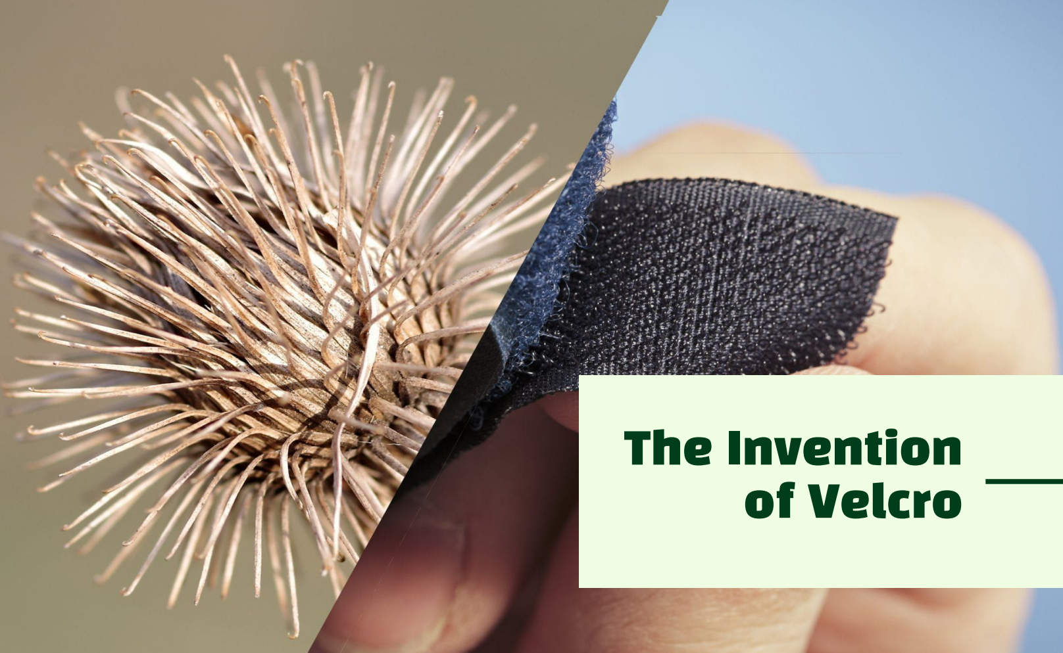
Leren van strategieën uit de natuur en die
“na-apen” in ontwerpoplossingen.
Shinkansen trein & ijsvogel
Uitvinden van klittenband
Notes:
Biomimicry is a type of innovation that burrows insights from the characteristics and functions of organisms in nature to create sustainable design solutions.
Biomimicry – mimick betekent nadoen…Leren van de strategieen die in de natuur worden gebruikt en ze “nadoen” om problemen op te lossen, voorbeeld shinkansen trein en ontdekking van klitteband
Through understanding the biological strategies, biomimicry designers create design strategies

Slide 7
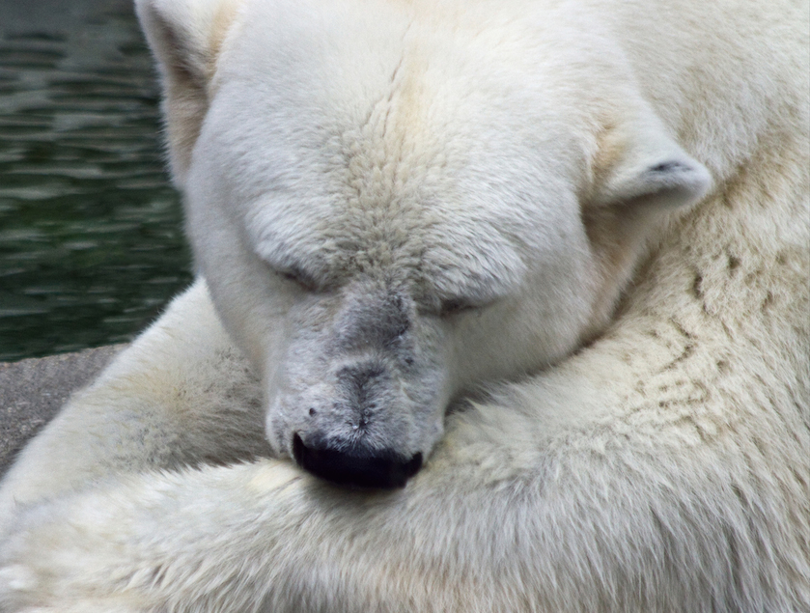
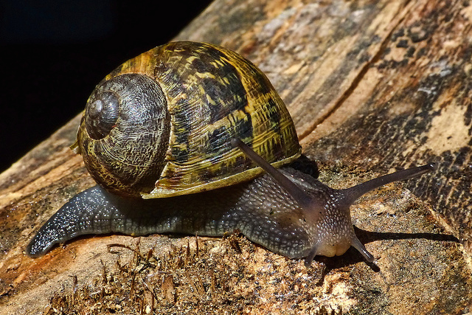
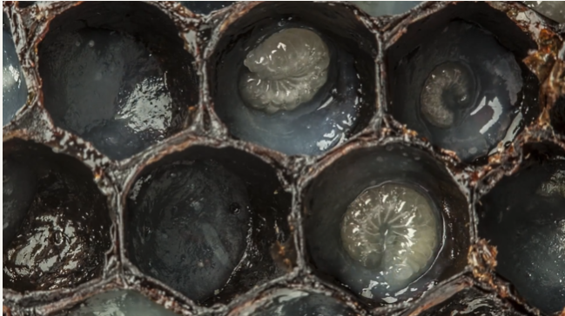
Functies identificeren
Een functie van de vacht van een ijsbeer is camoufleren.
Een functie van een slakkenhuis is beschermen.
Een functie van de hexagonen structuur is stevigheid en zuinig met grondstoffen.
Notes:
Om biomimicry toe te kunnen passen is het cruciaal om het concept van functie te begrijpen. Functie is een belangrijk onderliggend principe van biomimicry. Door functies te benoemen van structuren, vormen, processen, systemen en gedragingen in de natuur kan de vertaalslag gemaakt worden naar het inwerken van die functie in duurzame ontwerpen.
Filmpje honingraat
https://asknature.org/strategy/honeycomb-structure-is-space-efficient-and-strong/

Slide 8
Biomimicry ontwerpproject
Zorgt voor creatief denken
Nadenken over verband tussen vorm en functie
Ruimtelijk denken door nauwkeurig observeren van vormen
Vormen veranderen in je hoofd om een probleem op te lossen

Slide 9
Naam: _________________
Natuurontdekker
Voorbeeld functies waaraan je kan denken:
- beschermen tegen water
- beschermen tegen wind
- beschermen tegen vuil
- beschermen tegen schade
- beschermen tegen rooffdieren
- ondersteunende structuur
- hulpbronnen verzamelen
- hulpbronnen opslaan
- communicatie
- samenwerken
Ik merk op… | Ik vraag mij af … | Dit doet mij denken aan… | Dit inspireert mij om een ontwerp te maken van …
een kenmerk van een organisme | wat de functie kan zijn | Iets wat mensen ook gebruiken/nodig hebben | teken en leg je idee uit

Slide 10
Ik merk op… | Ik vraag mij af … | Dit doet mij denken aan… | Dit inspireert mij om een ontwerp te maken van …
een kenmerk van een organisme | wat de functie kan zijn | Iets wat mensen ook gebruiken/nodig hebben | teken en leg je idee uit

Slide 11
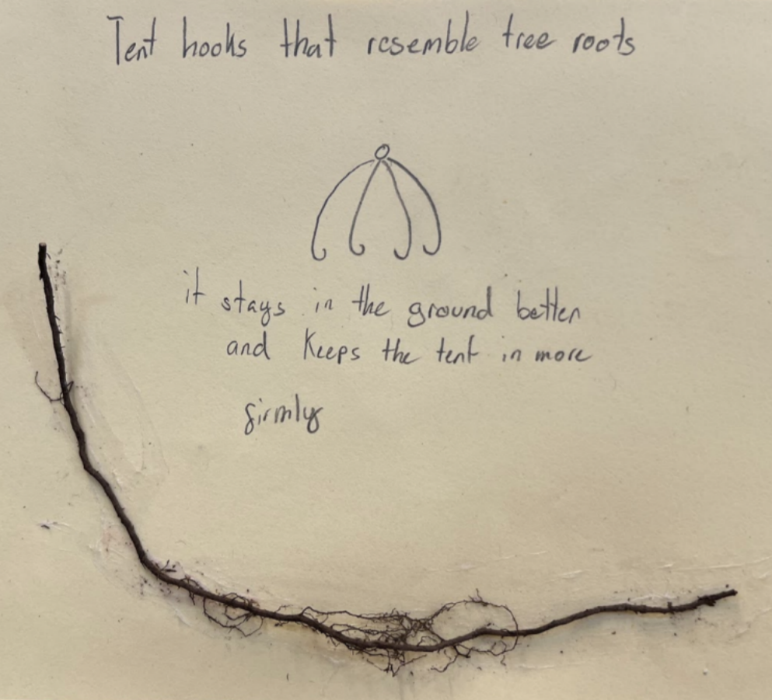
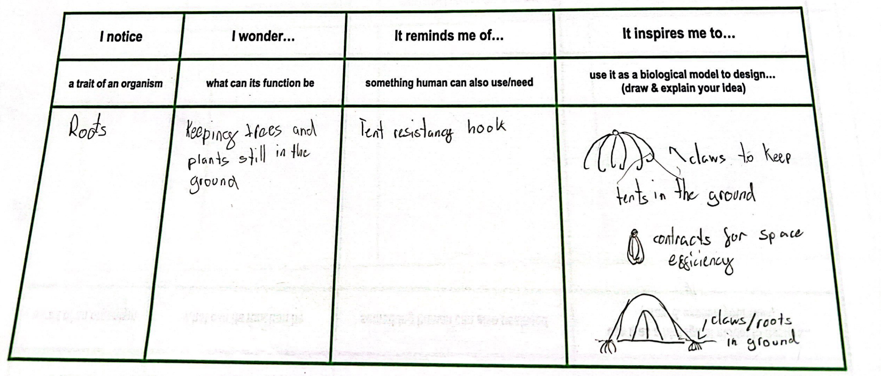
Ontdekkingen van leerlingen
2. Observing and drawing inferences from nature
1. Learn from existing biomimicry design examples

Slide 12
Ontwerpvraag:
Gebruik inspiratie uit de natuur om een winddichte of waterdichte kampeeruitrusting te ontwerpen

Slide 13
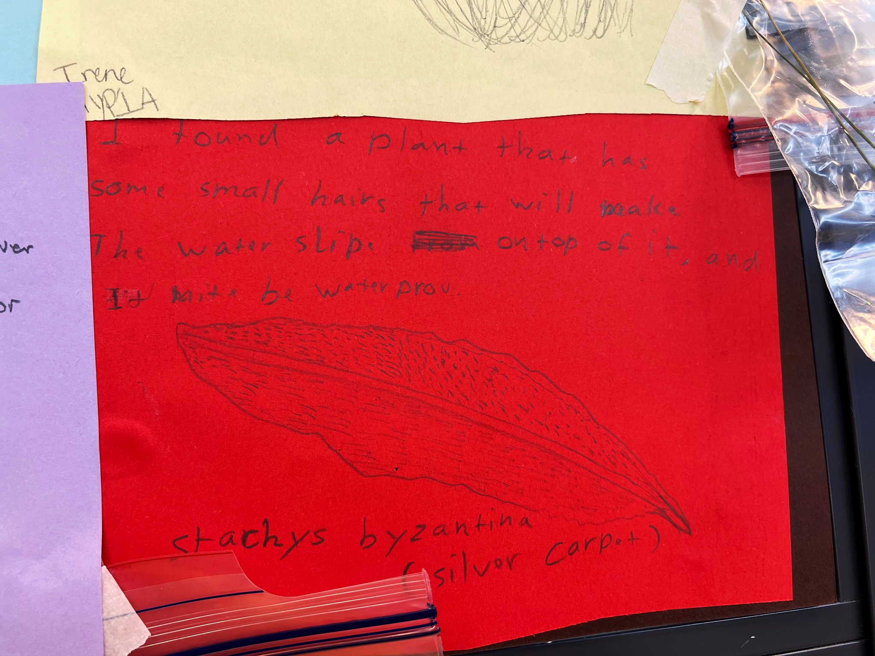
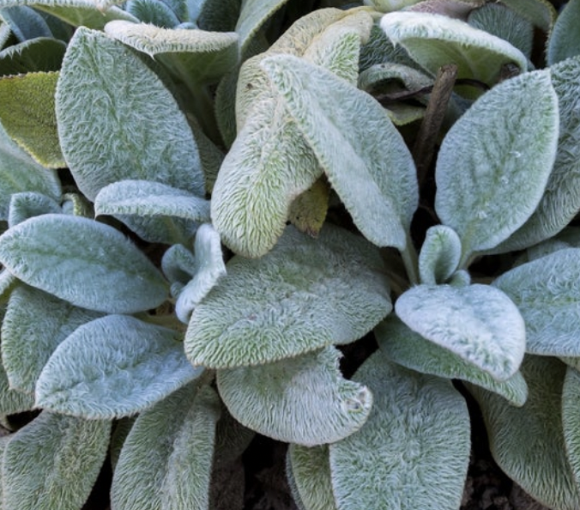
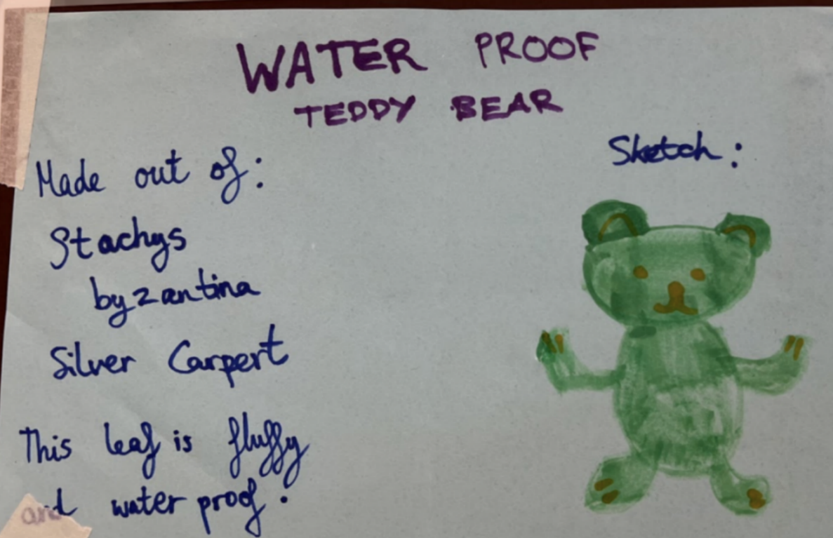

Slide 14
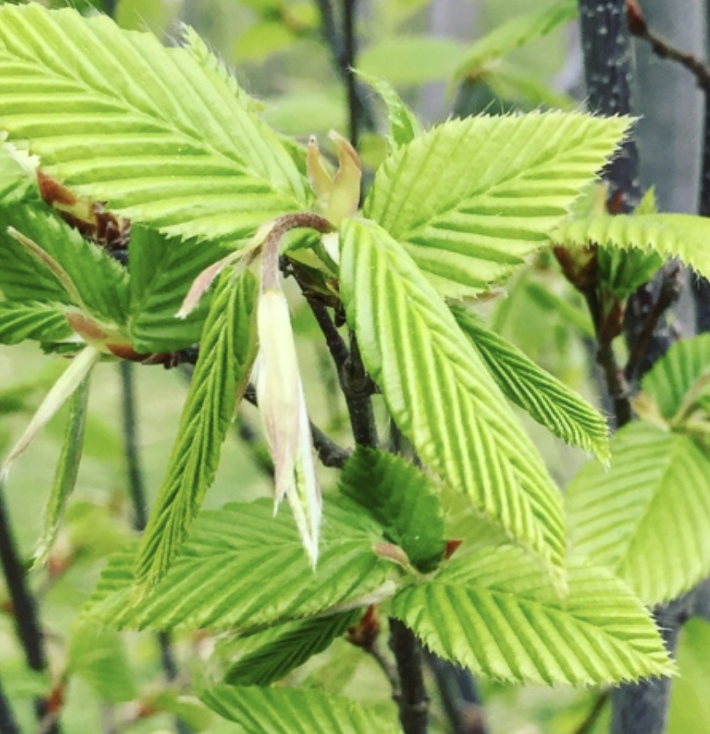
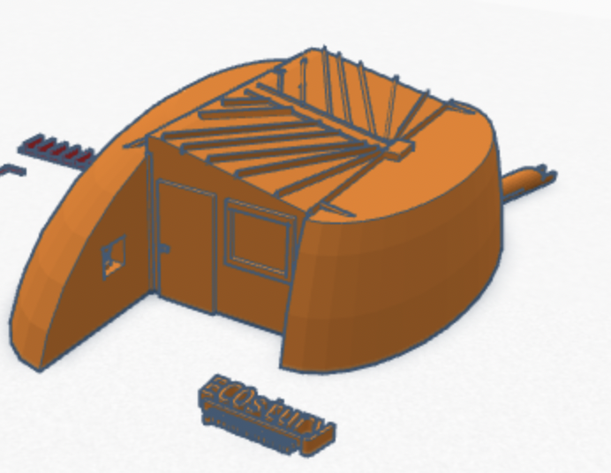
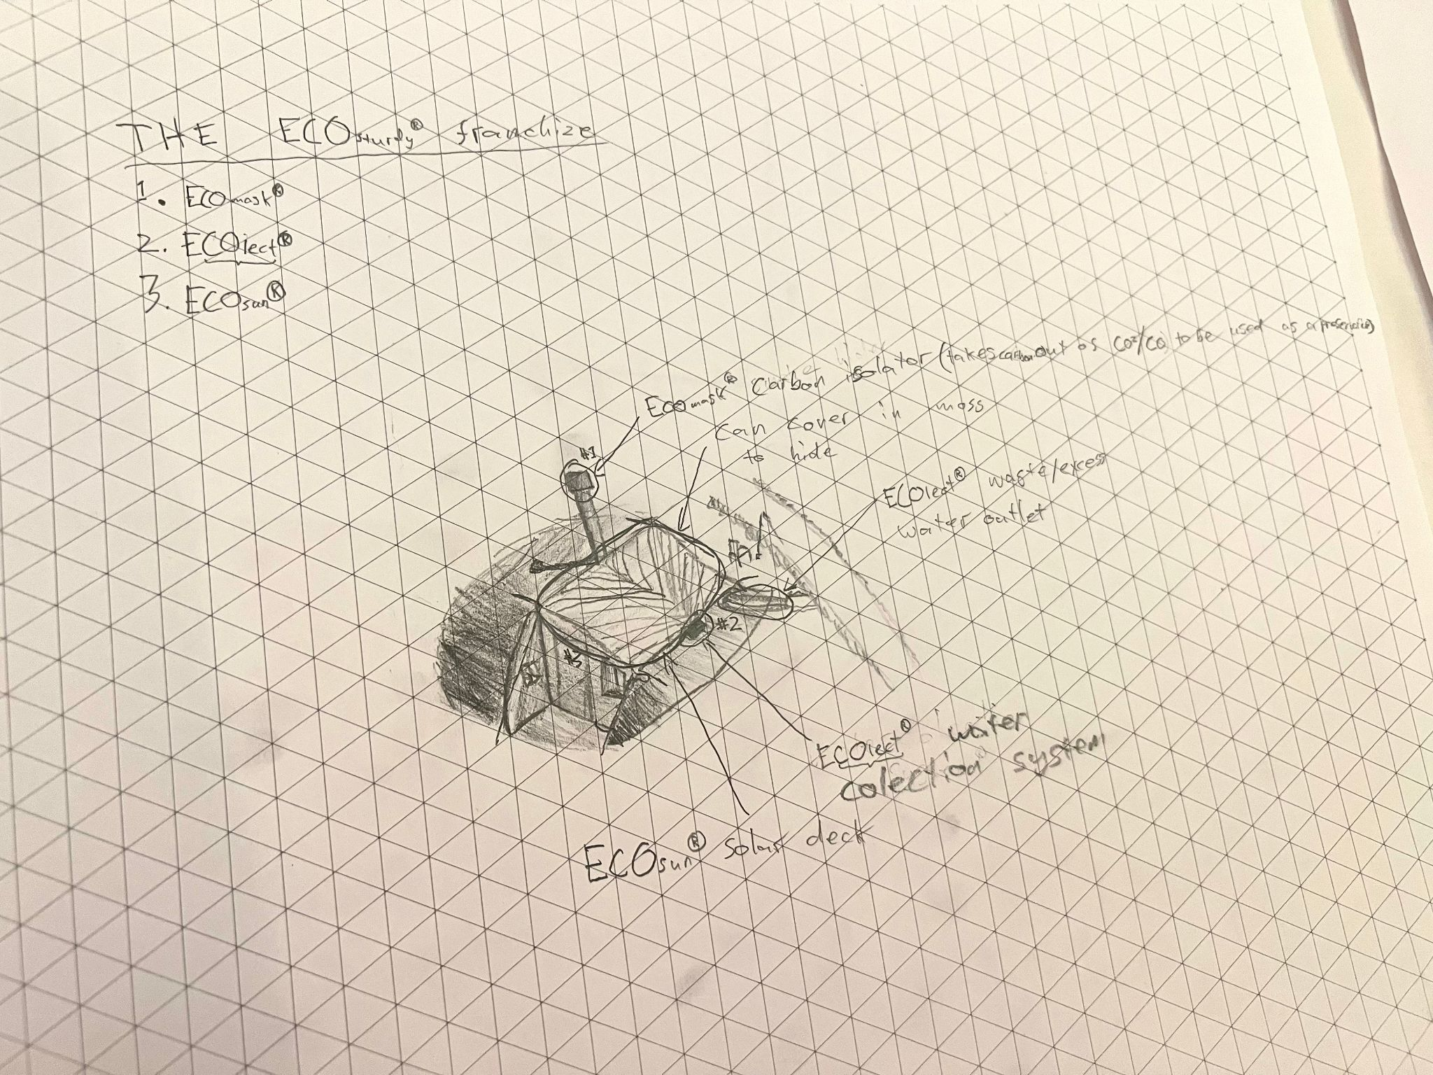

Slide 15
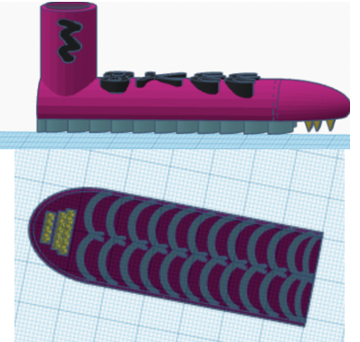
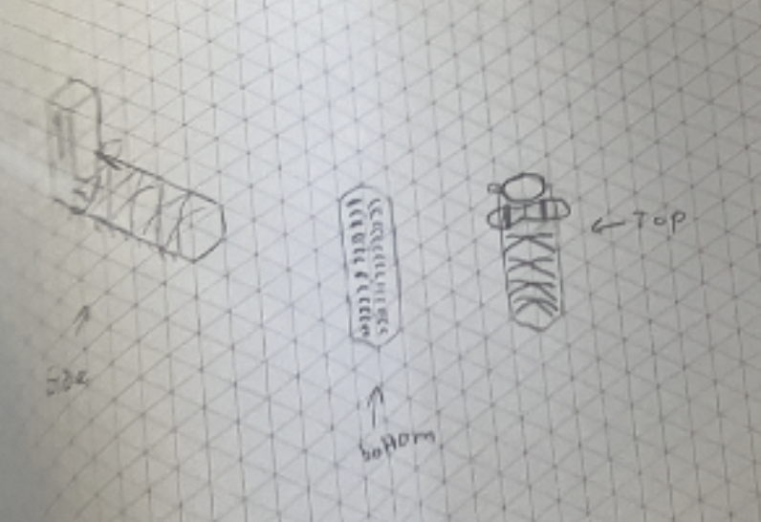
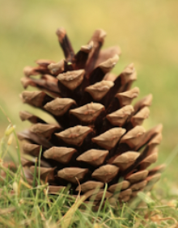

Slide 16
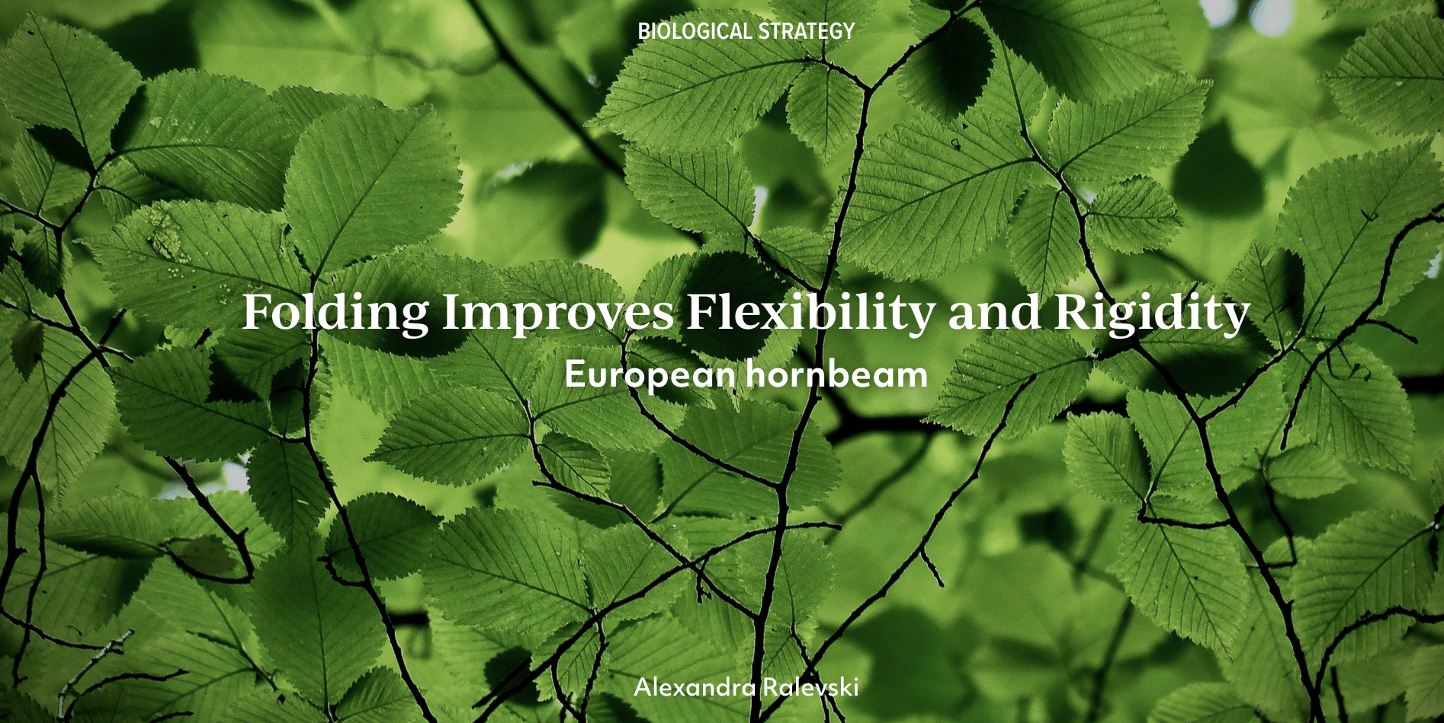
Source: https://asknature.org/strategy/folding-improves-flexibility-and-rigidity/

Slide 17
Nadoen van de natuur in een ontwerp
Fotosynthese
Haagbeuk
Vouwbaar zonnepaneel
Windbestendig

Slide 18
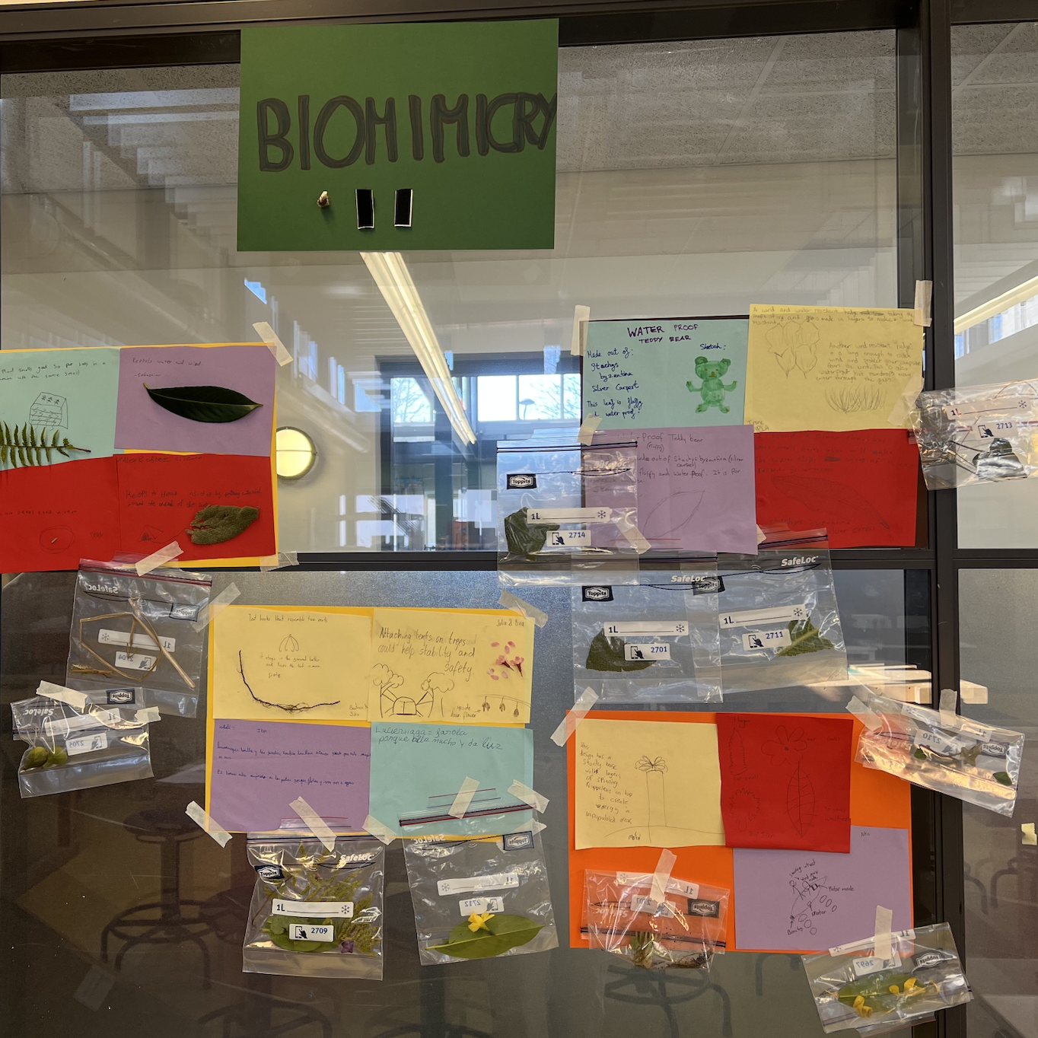
Eight 40 min sessions
1&2
Buiten de natuur verkennen &
Schetsen van inititiele ontwerpideeën
3&4
Relateren van biologische strategie aan ontwerpdoelen;
Ontwerpidee selecteren
5&6
Gedetailleerde schetsen en 3D ontwerp in tekenprogramma TinkerCAD
7&8
Verbeteren TinkerCAD ontwerpen en presenteren

Slide 19
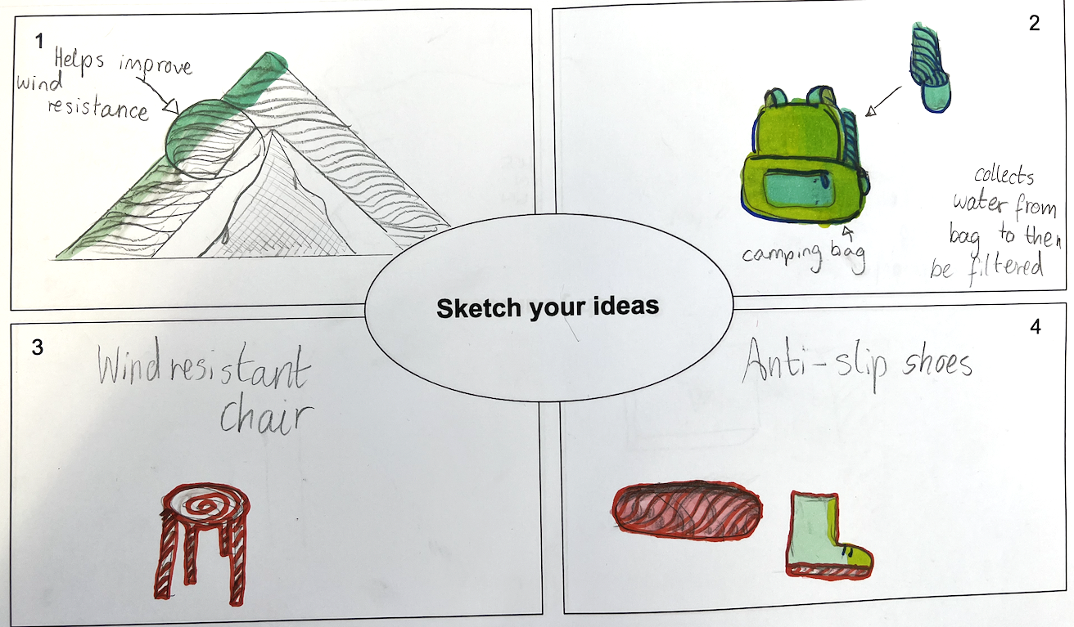
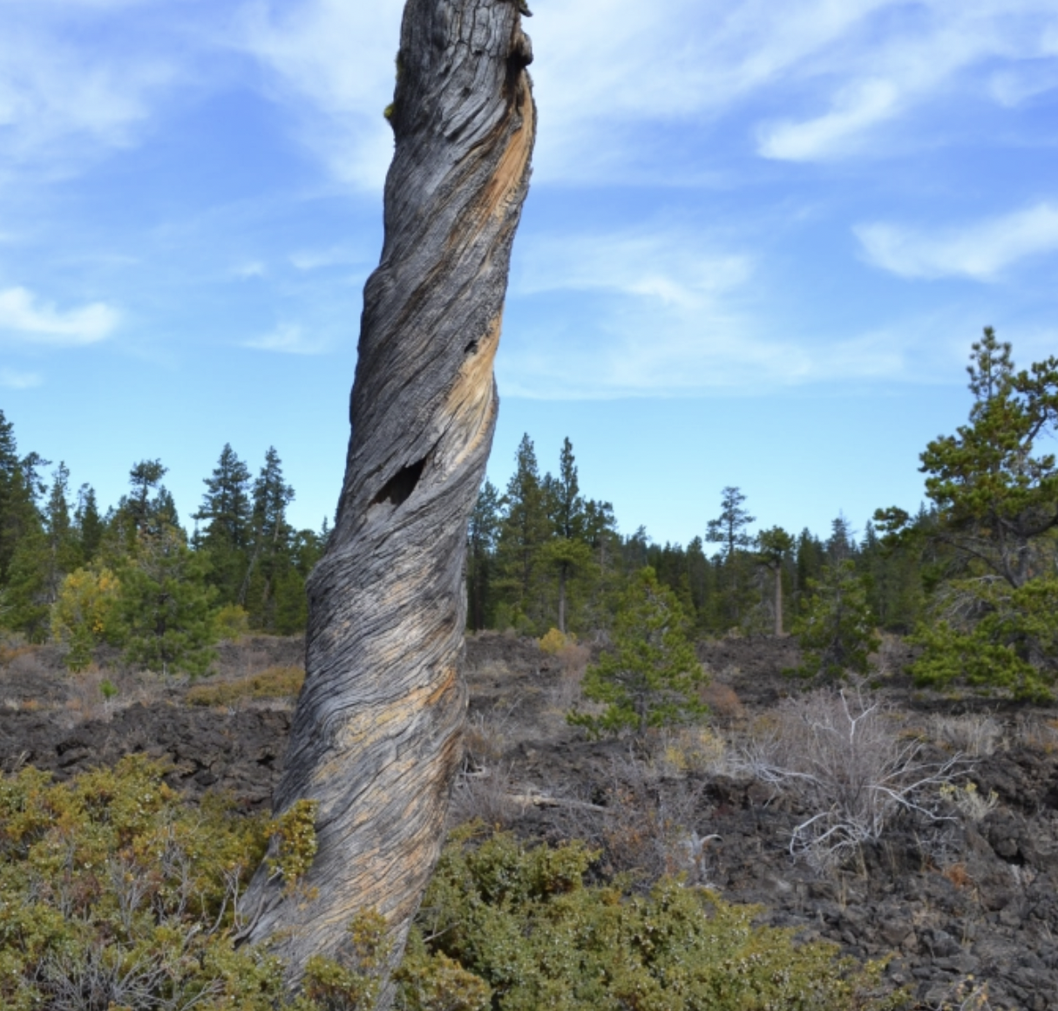
Alle kanten op denken
1. Learn from existing biomimicry design examples

Slide 20
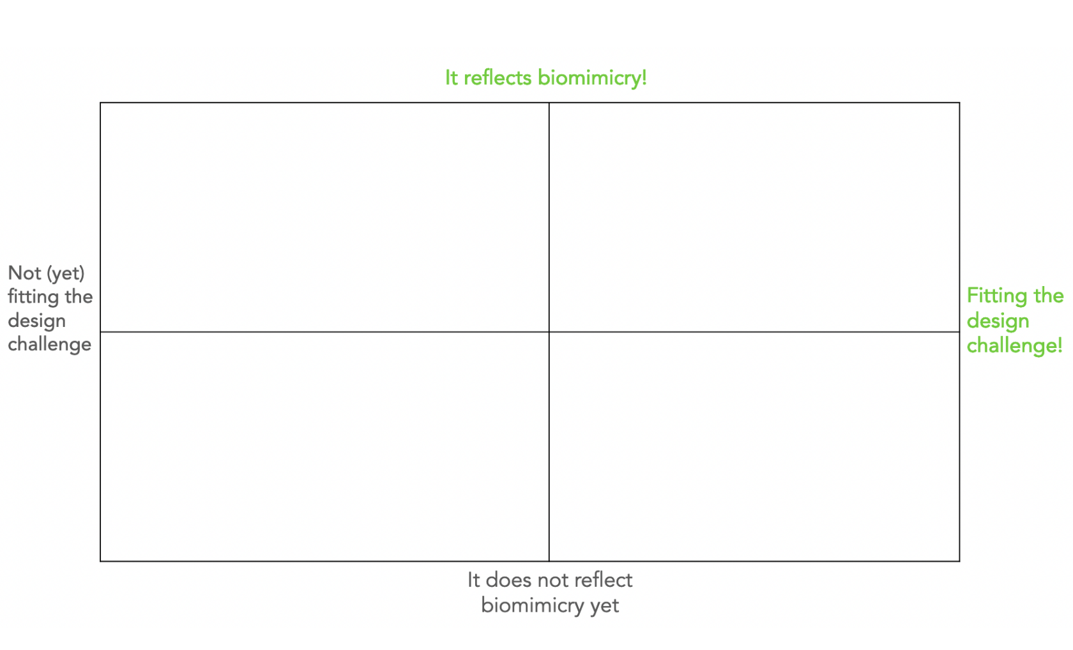
Keuzekruis
Dit is een biomimicry idee
Past niet bij de ontwerpvraag
Past bij de ontwerpvraag
Dit is nog geen biomimicry idee

Slide 21
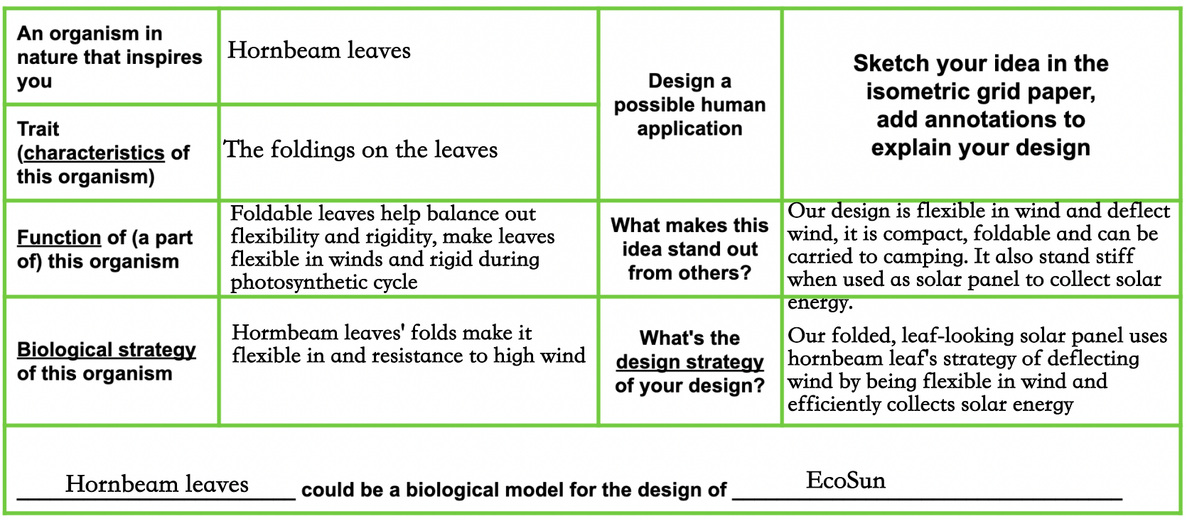
Biologische strategieen van de haagbeuk begrijpen

Slide 22
Van natuur naar ontwerp

Slide 23
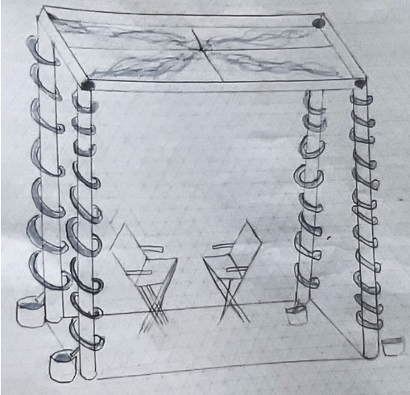
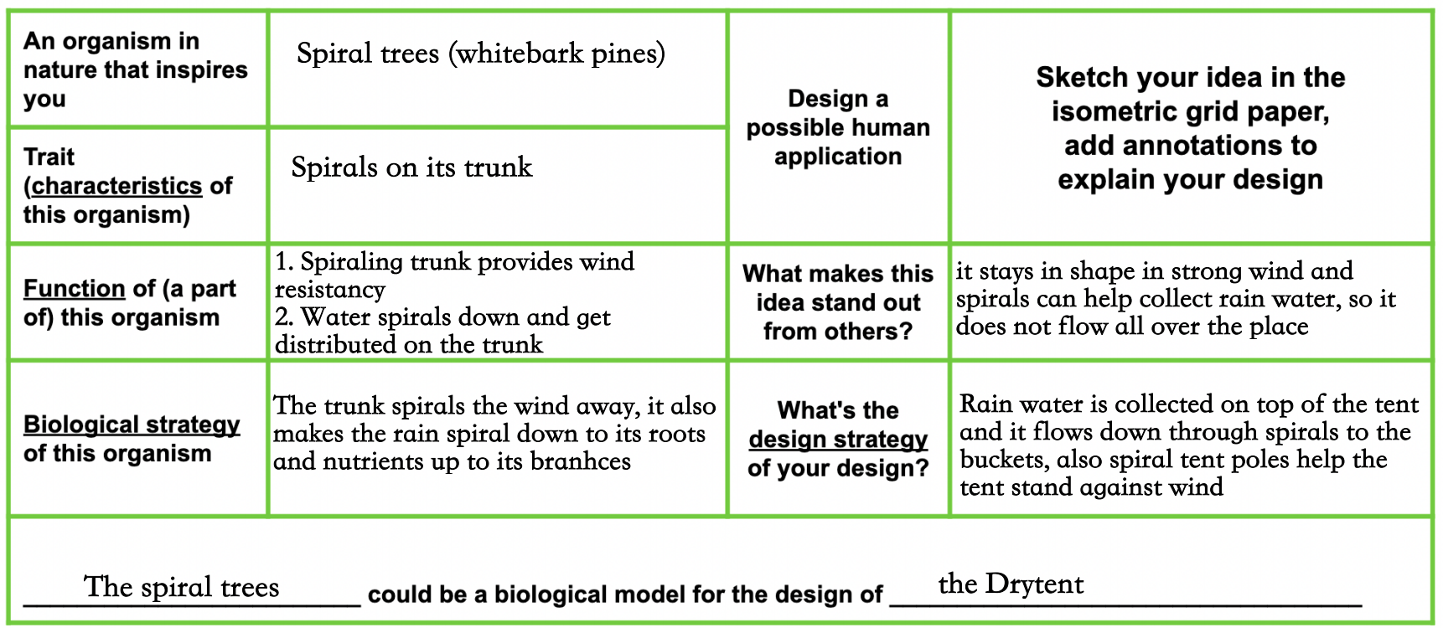
Uitwerken van het ontwerpidee

Slide 24
Verdiepen
Maak een schets van je inspiratiebron
Doe onderzoek op internet en beschrijf met steekwoorden hoe het dier/plant de functie vervult
Verzin hoe je dit idee kan toepassen in een ontwerp voor afblijven!, zachte landing of je ziet mij niet.
Daarna; centraal uitwisselen
15 minuten

Slide 25
In De Klas
Tips:
Ga naar buiten, organiseer een speurtocht
Oefen denken in functies …. en zoek naar kampioenen
Werk met de expertmethode
Maak een kunstwerk vanuit camouflage

Slide 26
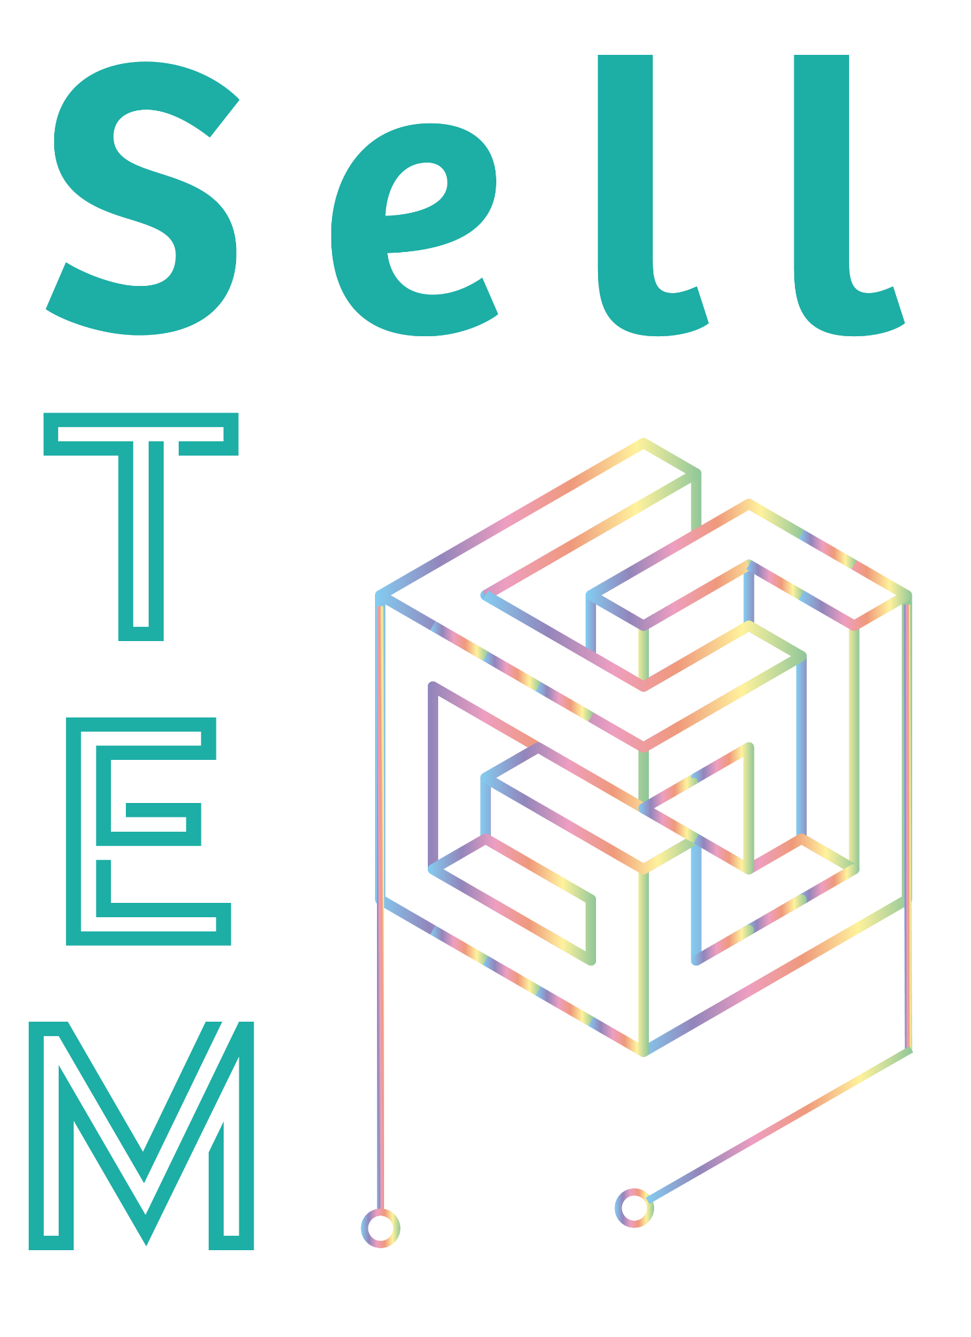
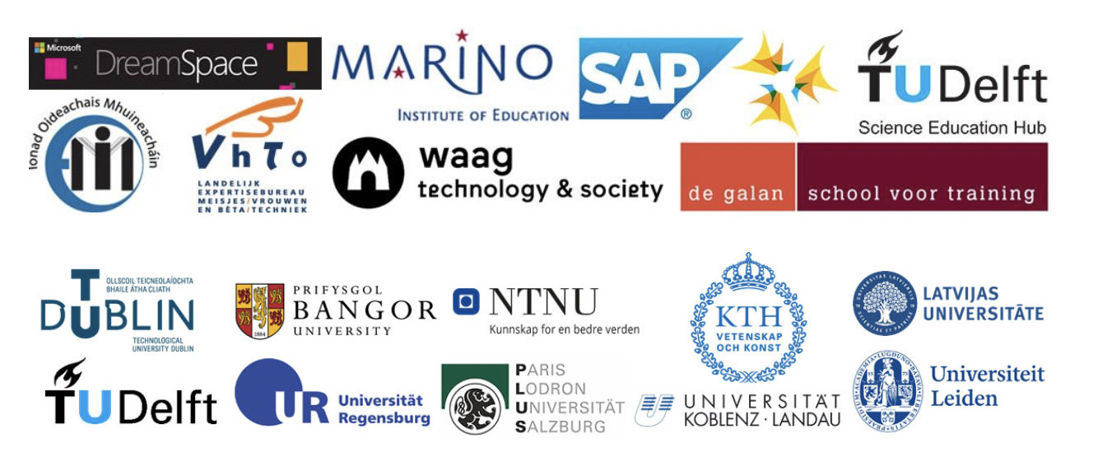
Who are we?
SellSTEM - Spatially Enhanced Learning Linked to STEM - is a Marie Skłodowska-Curie Innovative Training Network to investigate the role of spatial ability in and for STEM learning.
Notes:
SellSTEM - Spatially Enhanced Learning Linked to STEM - is a Marie Skłodowska-Curie Innovative Training Network funded by the European Union to investigate the role of spatial ability in and for STEM learning. We conduct research in the Department of Science Education and Communication at TU Delft, along with 13 other PhD students from 10 other universities in Europe, such as Leiden University, TU Dublin, Bangor University in the UK, Salzburg University in Austria etc. We aim to bring fresh thinking and empirically grounded research to understand and improve spatial ability among young people across Europe, with the goal of increasing enrollment in STEM education and career.

Slide 27
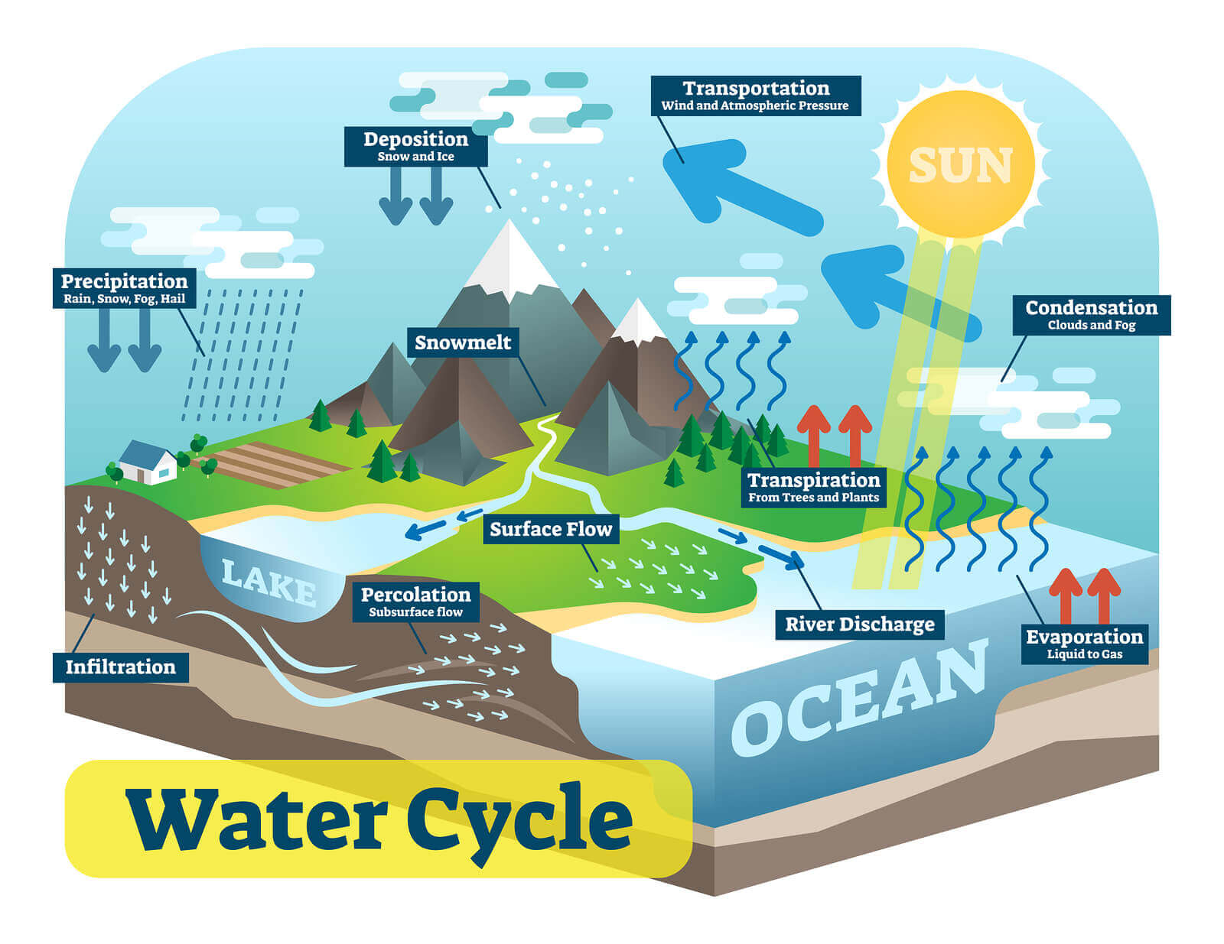
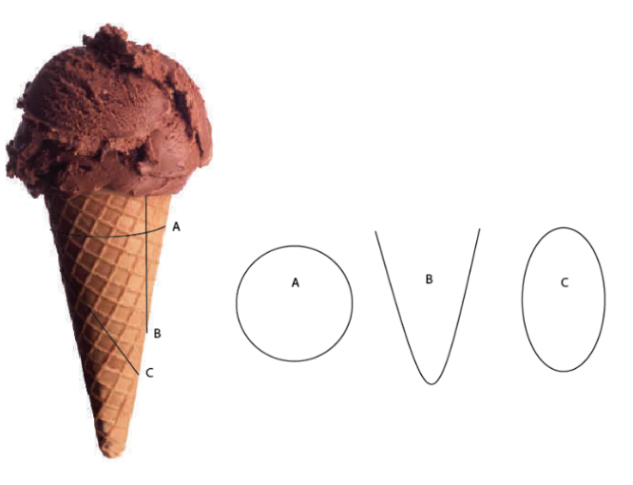
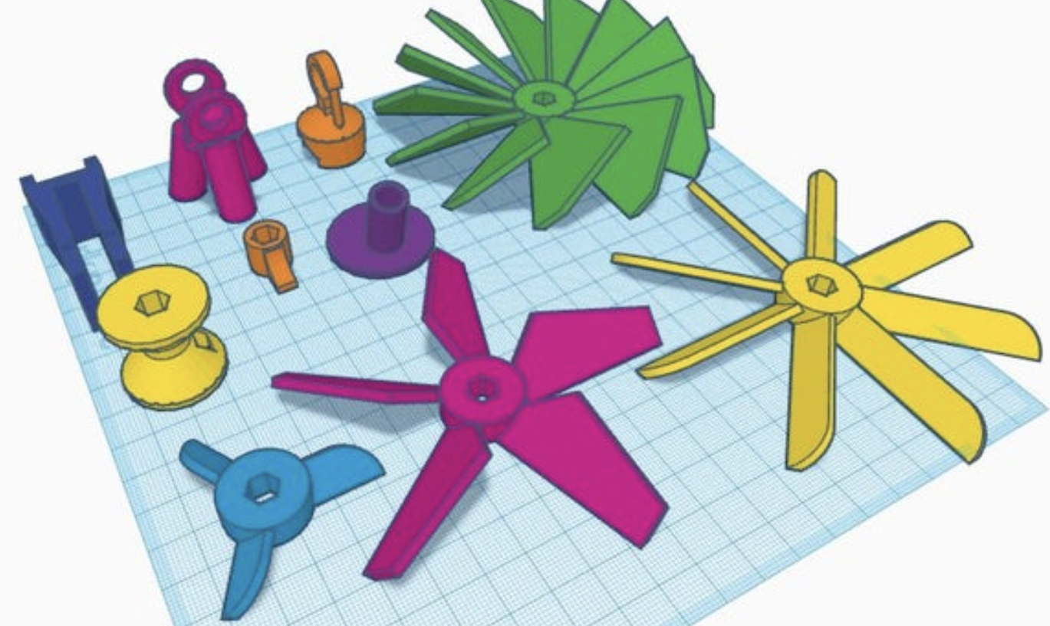
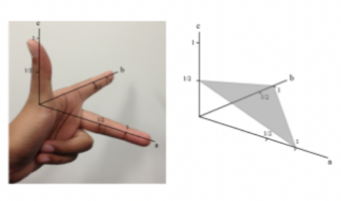
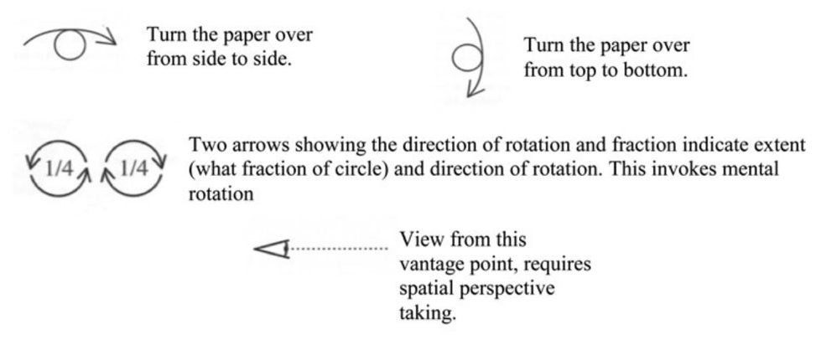
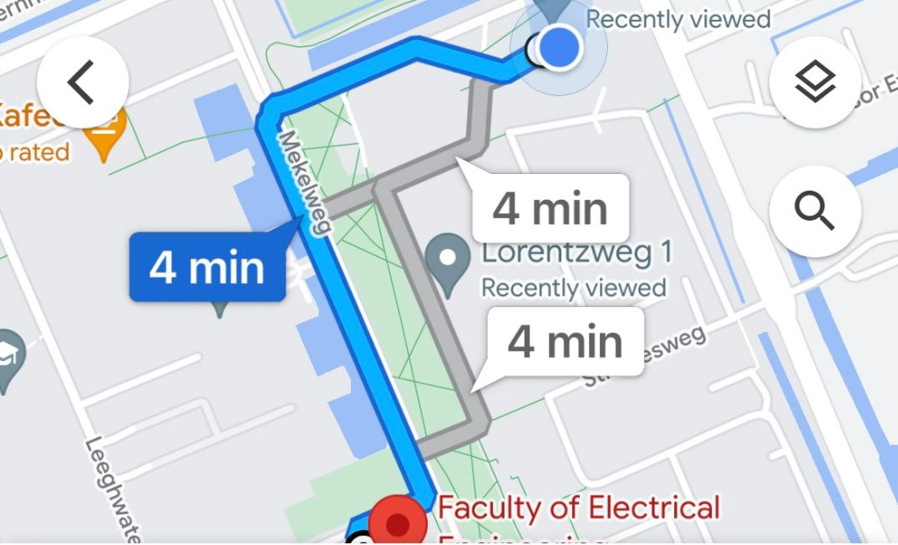
Spatial thinking is ubiquitous
Gestures (quote)
Scientific diagrams
Visualization (Ormand et al., 2017)
3D Design on TinkerCAD
Gesture (Ormand et al., 2017)
Navigation
Symbols (Taylor & Hutton, 2013）

Slide 28
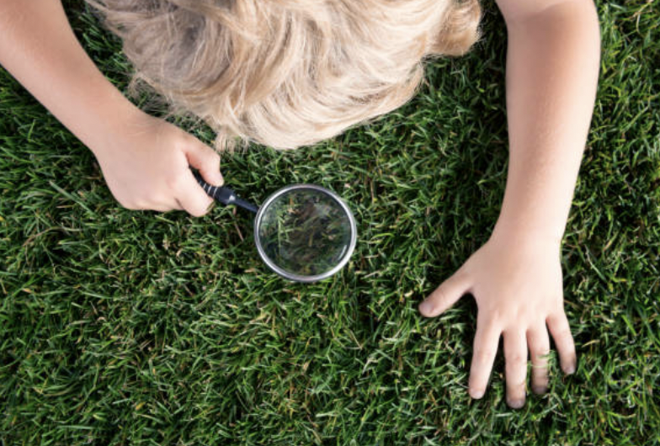
Understanding the properties of space, using mental representations to make meaning and use of spatial information and spatial relations
Spatial thinking: thinking with the “mind’s eye”

Slide 29
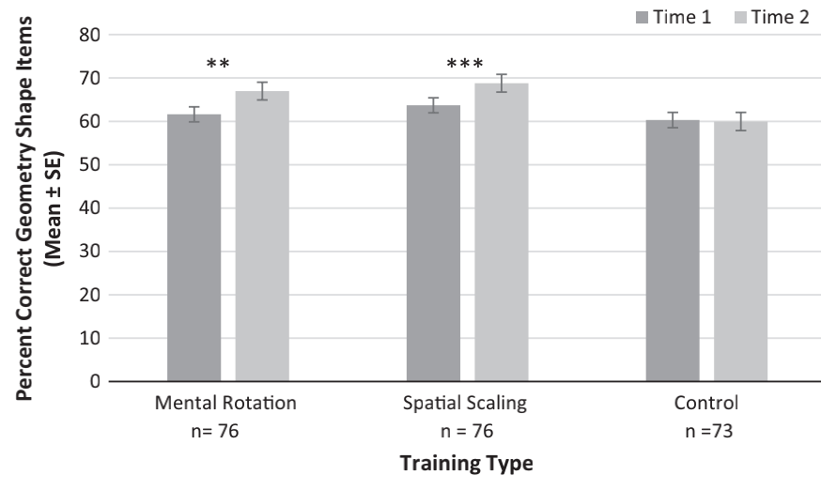
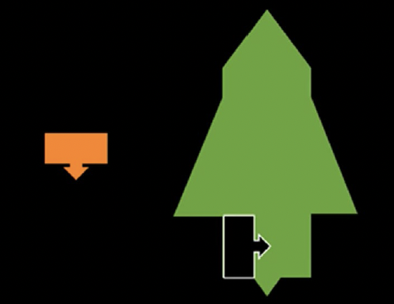
Spatial thinking is important to the learning of science, engineering, arts, technology, and mathematics (STEAM)
Spatial skills can be developed with practice and training, and training in spatial thinking can lead to improved STEM performance
Spatial thinking and STEM performance
1. Learn from existing biomimicry design examples
Gilligan et al., 2020
Notes:
Since a young age, blocks, legos, construction play, tangrams, or sewing, soccer, can also lead to spatial development
Only 4 to 6 minutes of brief training can lead to significant increases of their mental rotation and spatial scaling task performance

Slide 30
Biomimicry design project
Inspire creative thinking
Inspire thinking about how forms lead to functions
Spatial thinking—close observation of forms and structures, transforming forms and structures in minds to form designs
Connecting design and technology with nature: a new perspective on problem-solving

Slide 31
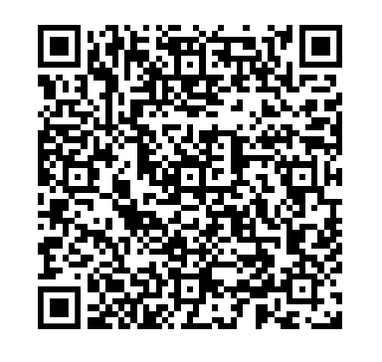
Related article free for download
Zhu, C., Klapwijk, R., Silva-Ordaz, M., Spandaw, J., & de Vries, M. J. (2024). Investigating the role of spatial thinking in children’s design ideation through an open-ended design-by-analogy challenge. International Journal of Technology and Design Education, 1-30.

Slide 32
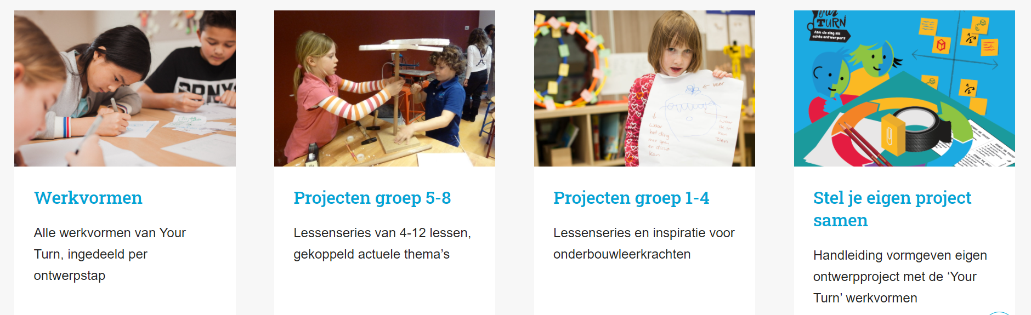
Meer weten?
Lesmateriaal:
www.tudelft.nl/wetenschapsknooppunt
www.tudelft.nl/yourturn
www.ontwerpenindeklas.nl
Notes:
Toolbox – die er is – en wordt aangevuld in nro project co-design with kids

